Slide 2
Mramorna stjenica (Halyomorpha halys)– potencijalni štetnik masline
Centar za zaštitu bilja, HAPIH
Maja Pintar, Mladen Šimala
Brač, 29.03.2023.

Slide 3
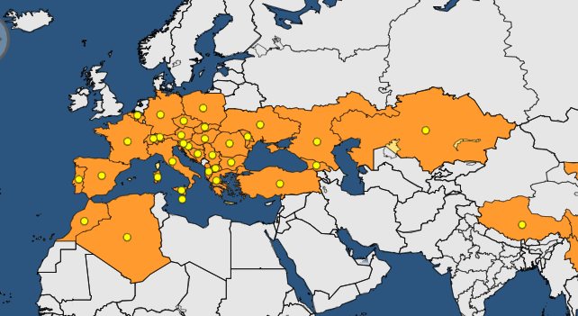
Halyomorpha halys- mramorna stjenica
invazivna vrsta
azijskog porijekla: Japan, Kina, Koreja
Europa → Lichtenstein 2004., Švicarska 2007.
Izvor: EPPO GD
Hrvatska: 2017., Rijeka (Šapina, I. & Šerić Jelaska, L., 2018)
Notes:
Invazivna vrsta podrijetlom iz azije
U eu prvi x registrirana 2004 Lichtenstein odnosno 2007 u CH
U hr u stanu u rijeci u zimu, u proljeće na stablima pajasena u okolici zgrade

Slide 4
polifagna vrsta → više od 300 vrsta domaćina
drvenasto šumsko i ukrasno bilje
poljoprivreda
  povrće → mahunarke, plodovito povrće
  jezgričavo, koštičavo i bobičasto voće, kivi
  vinova loza
  maslina
klimatske promjene
izostanak prirodnih neprijatelja
→
udomaćenje stranih vrsta
Notes:
izrazita polifagnost
Drvenasto ukrasno bilje
Brojne Kultivirane vrste pri čemu preferira biljke sočnih podova poput Koštićavo i jezgričavo voće, plodovito povrće, vinova loza i maslina
Važnosti ove vrste osim polifagnosti pridonosi i činjenica da se uslijed klima promjena invazivne vrste sve uspješnije udomaćuju, Invazivna vrsta, kao i dr invazivne vrste u novim se područjima relativno brzo širi, na što utječe izostanak prirodnih neprijatelja u prirodi koji u područjima podrijetla drže populacije pod kontrolom

Slide 5
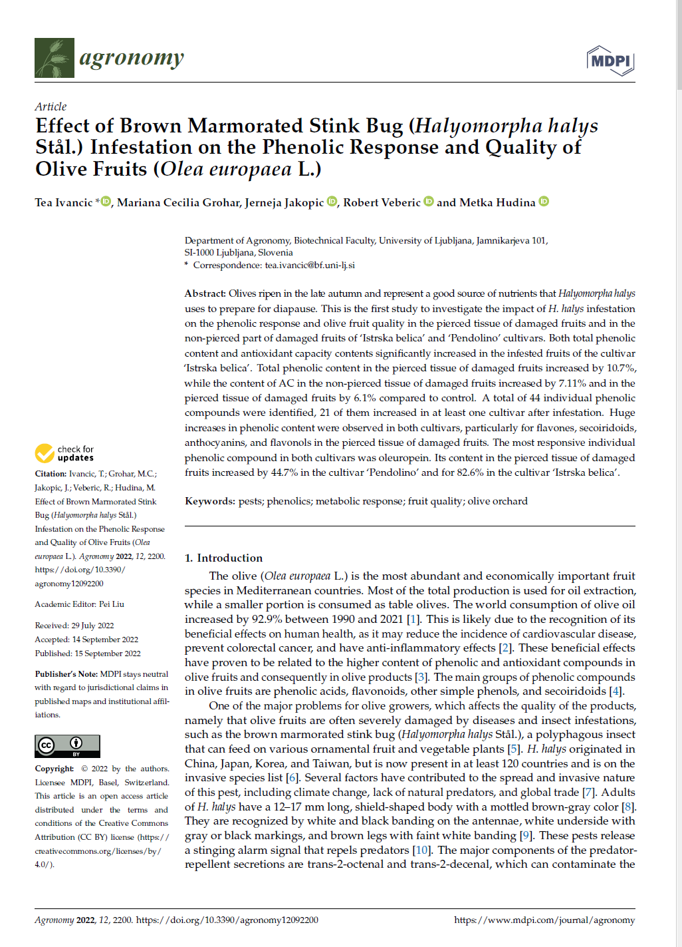
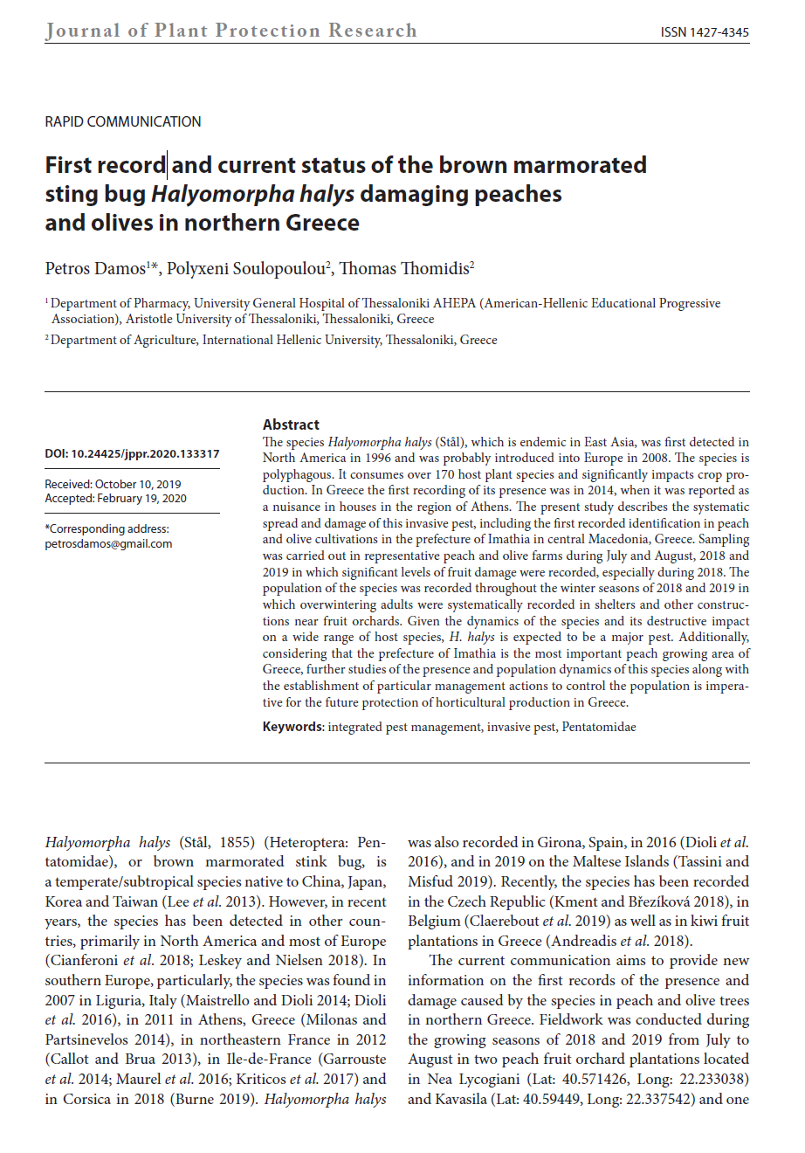
maslina
  istraživanja
  literaturni podatci
Notes:
Iako se izvorno maslina nije navodila kao domaćin ove stjenice, sve je više literaturnih navoda o pronalasku i štetama na maslini. Kolege u slo provele istraživanje na sortama istarska belica i pendolino utvrdili smanjenje fenola od 10% u tkivu maslina napadnutih plodova

Slide 6
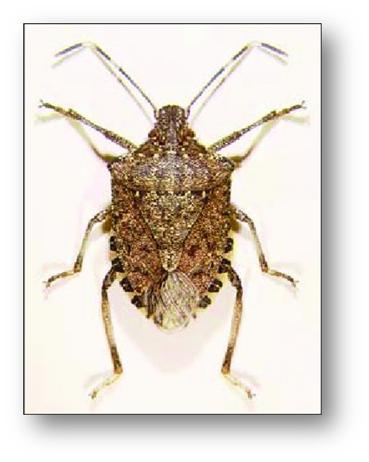
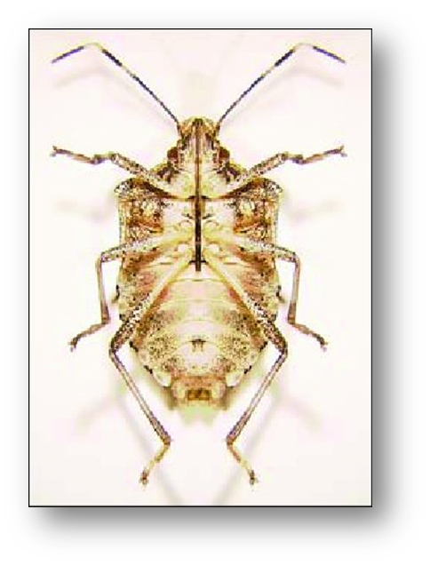
MORFOLOŠKE KARAKTERISTIKE
  porodica Pentatomidae (štitaste ili smrdljive stjenice)
  velike stjenice, širokog tijela u obliku štita
  dorzalna strana → smeđe-crvenkaste boje, prošarana tamnim do metalno-zelenkastim točkicama
  ventralna strana →svijetlosmeđe, sivkaste boje
12-17 mm
Foto: D. Shetlar
Foto: D. Shetlar
Notes:
Porodica pentatomidae kojoj pripadaju i neke druge stjenice štetnici poput zelene stjenice i smrdljivog martina
Točkice na dorzumu daju dojam mramornog uzorka
Pridonosi vrlo aktivnom širenju vrste, odlični letači

Slide 7
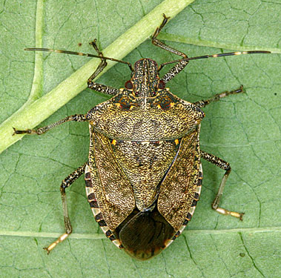
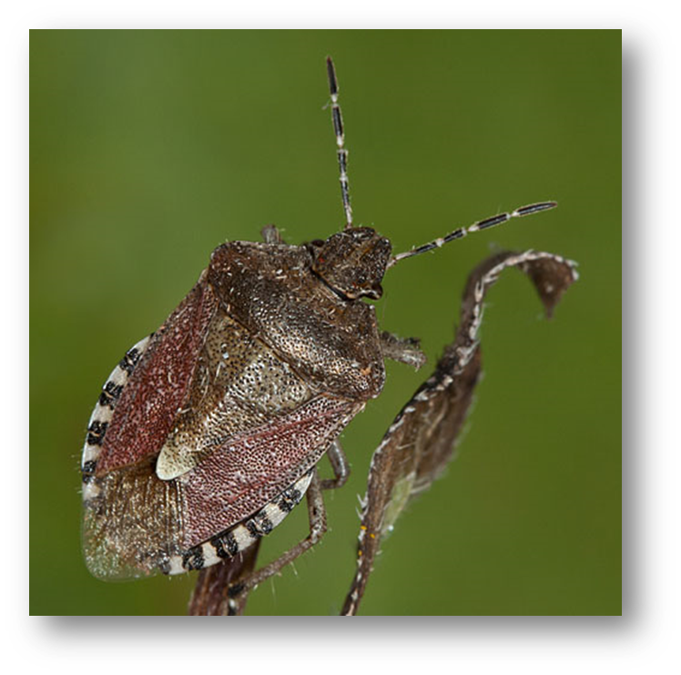
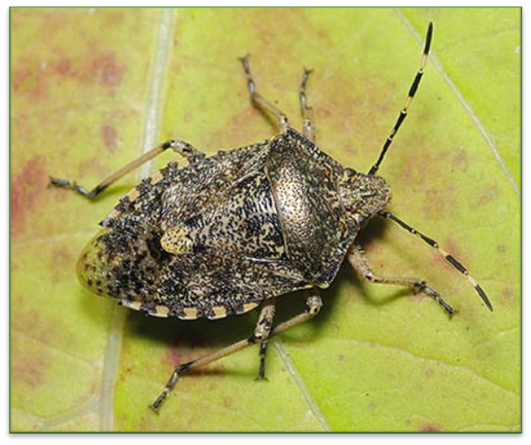
Razlikovanje od sličnih vrsta
Halyomorpha halys (mramorna stjenica)
Rhaphigaster nebulosa (smrdljivi martin)
Dolycoris baccarum (smrdljiva greta)
  ticala → vrh 4. članka i baza 5. članka svjetliji (žućkasto-bijele boje)
Foto: J.-C. Streito
Notes:
Vrsta najsličnija mramornoj stjenici je svakako smrdljivi martin, a vrlo je slična i smrdljiva greta
Pojedine jedinke su na prvu vrlo slične, međutim pomoću određenih karakteristika moguće je relativno brzo razlikovati ove vrste, od čega je najvažnija razlikovna karakteristika prema kojoj je moguće rezlikovati mramornu stjenicu i martina obojenosti ticala

Slide 8
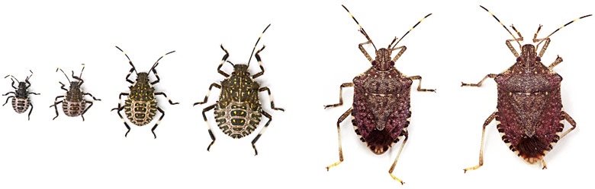
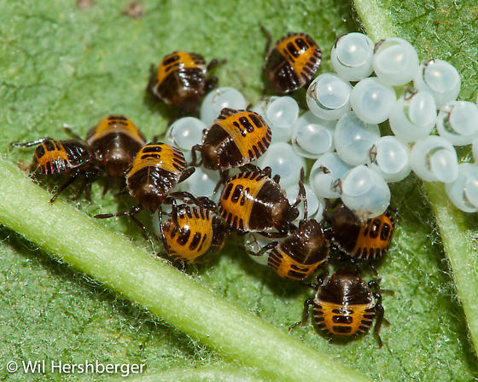
BIOLOGIJA i EKOLOGIJA
6 razvojnih stadija
  jaje, 5 stadija ličinki, odrasli stadij
    ličinke beskrilne
    odrasli dobri letači
EU → 1-2 generacija godišnje (IT 2 generacije)
prezimljavaju odrasli stadiji u kućama, pukotinama zidova, greda, stabala
proljeće → izlaze van → ishrana → parenje i odlaganje jaja
Foto: T. Leskey, USDA
Foto: T. Leskey, USDA
Notes:
Mramorna stjenica prolazi kroz 6 razvojnih stadija, stadij…
Padom temperatura odrasle stjenice se povlače na prezimljenje načešće…..a porastom temp u proljeće izlaze van…..
Podnaša niže temperature od Nezara viridula, što joj omogućava uspješnije prezimljenje

Slide 9
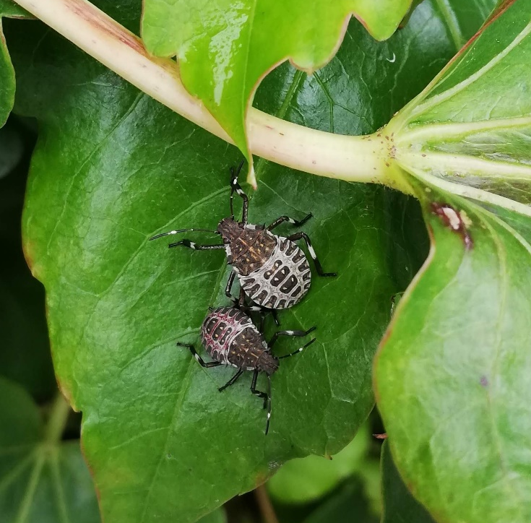
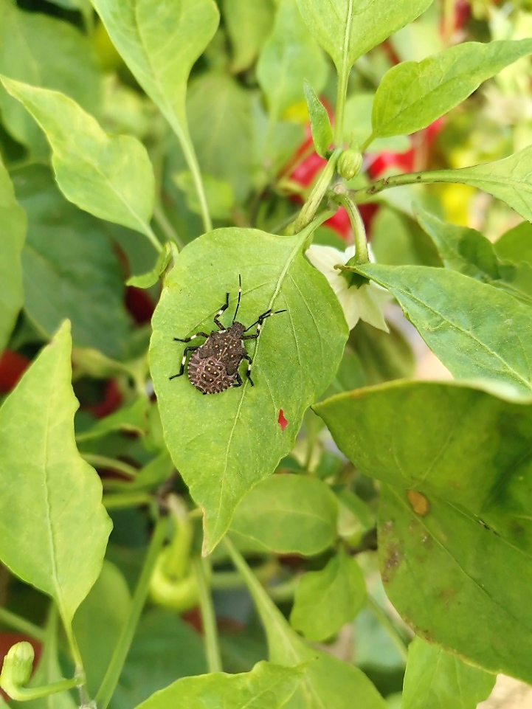
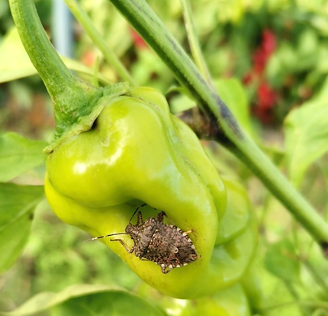
ŠTETE
ličinke → ishrana na licu lišća
odrasli → ishrana na izbojcima, pupovima, plodovima
  sočne podove, koštićavo i jezgričavo voće i plodovito povrće
Notes:
Štete pričinjavaju ličinke i odrasli stadiji pri čemu se ličinke hrane na licu lišća, a odrasli uglavnom na plodovima. najveća brojnost tokom ljeta i u ranim jesenskim mjesecima

Slide 10
Izravne štete
    listovi → nekroze
    plodovi → sitna ulegnuća, depigmentacije, plutaste lezije, nekroze, prijevremeno otpadanje
    deformacije plodova
    srpanj-kolovoz → najveće štete
Maslina
Slovenija, Grčka
osim poljoprivrednih šteta → smetnja ljudima (molestanti) → masovno ulaze u zatvorene objekte
  netipično za Pentatomidae
lučenje sekreta neugodnog mirisa
alergijske reakcije
Notes:
Ishrana stjenice dovodi do izravnih šteta u vidu nekroza na listovima, dok su na plodovima prisutna…..
Karakteristični simptom- deformacije –koje nastaju uslijed ubrizgavanja probavnih enzima u biljno tkivo tijekom hranjenja
Najveće štete od kasnog srpnja do studenog
U eu su do sada štetena maslinama zabilježene u
Osim šteta u poljoprivredi, ova stjenica poznata je i kao molestant odnosno smeta ljudima masovnim ulaskom u zatvorene objekte. Osim toga luči sekrete….. Te kod određenog broja ljudi može izazvati alergijske treakcije

Slide 11
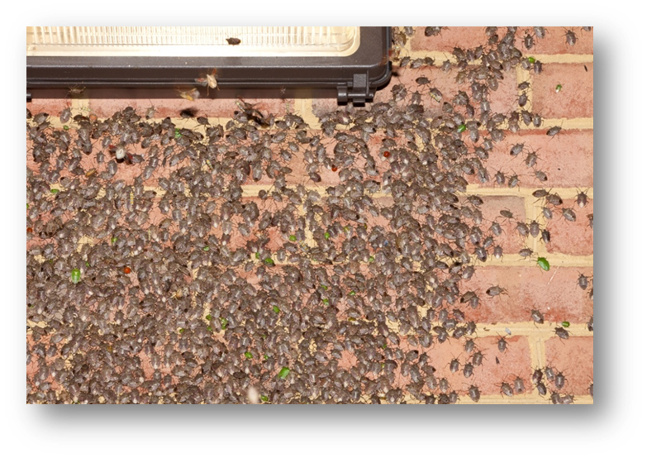
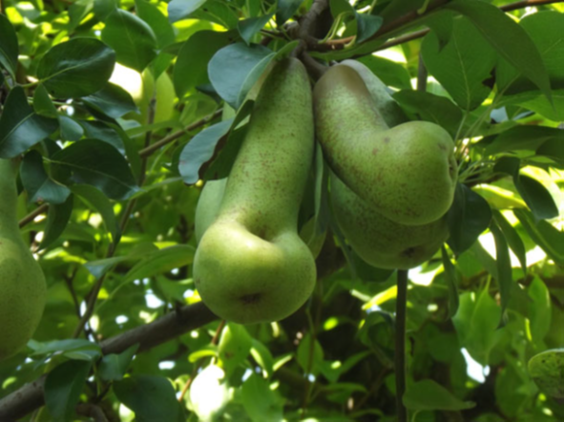
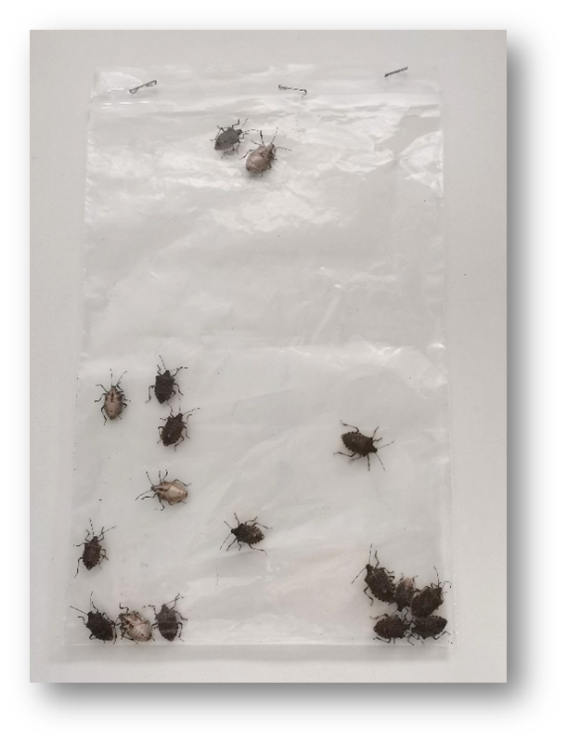
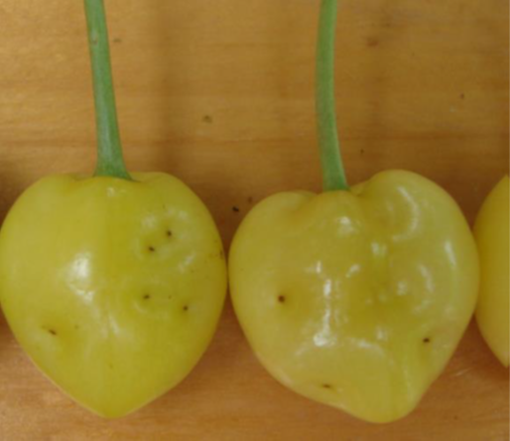
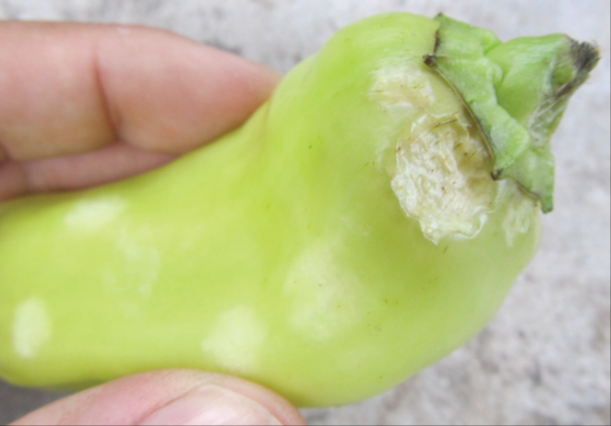
    molestant
depigmentacije, plutaste lezije
    deformacije plodova
SAD
Izvor: Rice i sur.
Izvor: Bariselli i sur.
CZB, HAPIH
Izvor: Vétek
Izvor: Karić
Notes:
Nekoliko slika šteta iz literature

Slide 12
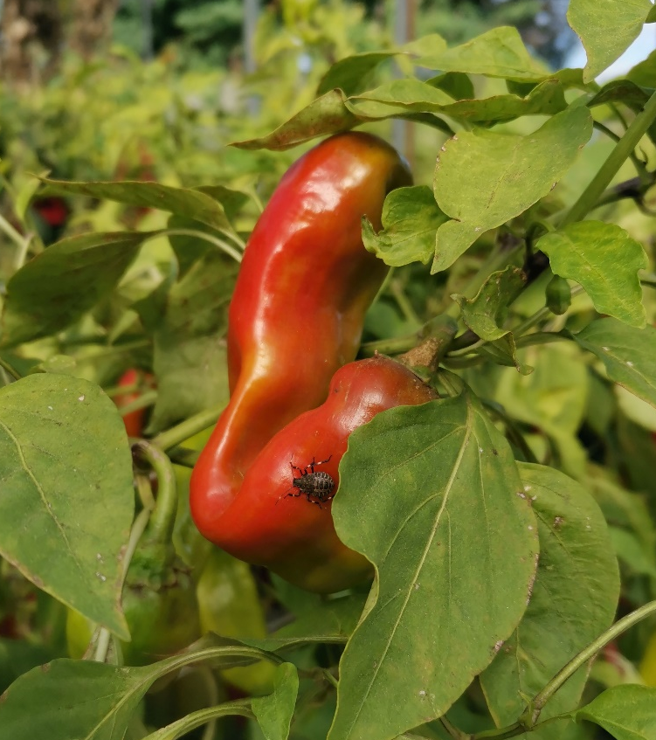
HRVATSKA
2019. Drenčec u ZG županiji
soja
rujan → 72.3 jedinke/ m2
  Pajač Živković i sur. (2021): Rapid spread and first massive occurrence of Halyomorpha halys (Stål,1855) in agricultural production in Croatia
2022. VP županija → paprika
  OB županija → lijeska
Notes:
U Hrvatskoj je prvi masovniji napad stjenice na kultiviranom bilju zabilježen na soji.

Slide 13
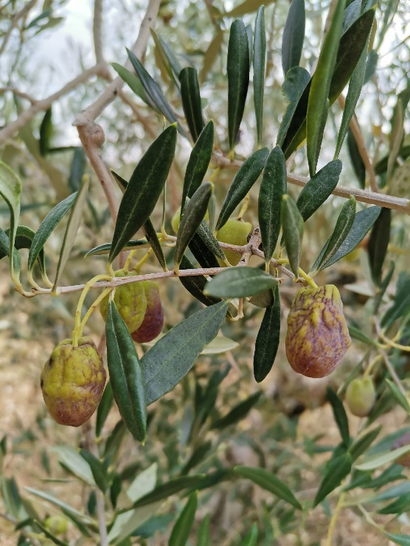
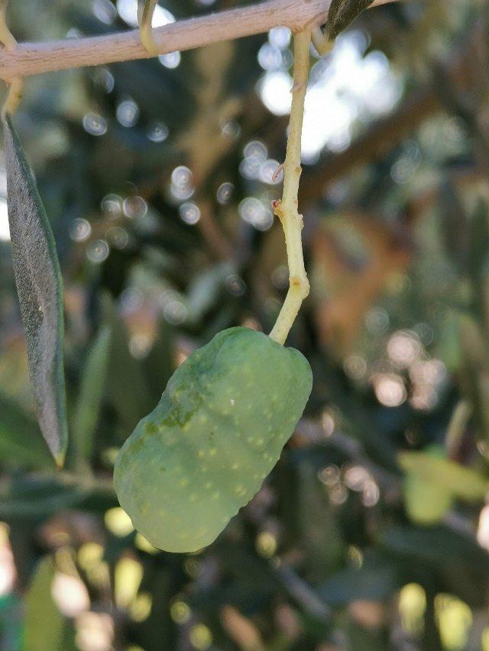
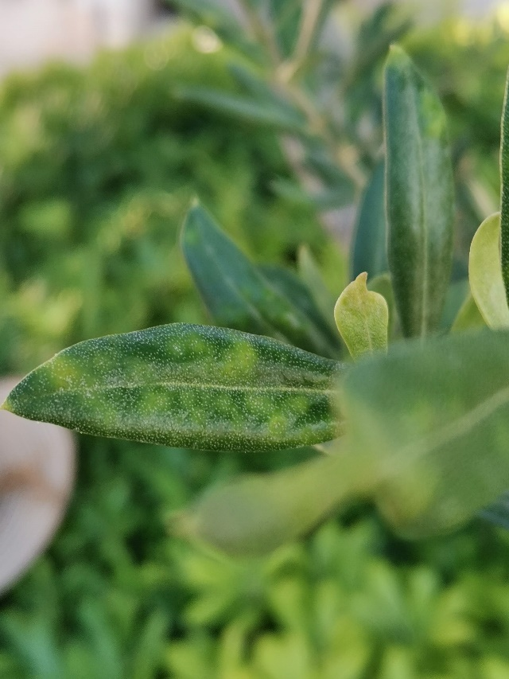
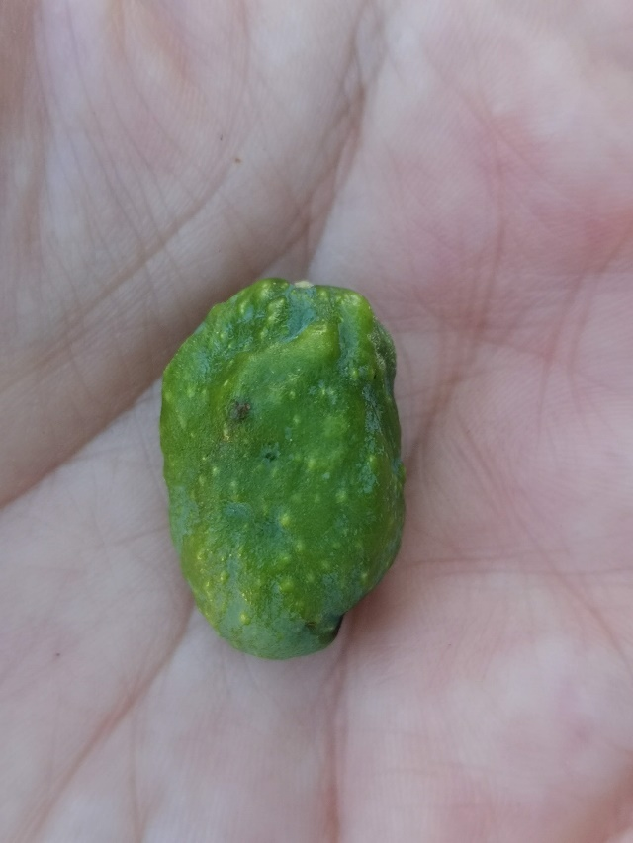
MASLINA
2020. neuobičajene štete na maslini → MP → SD županija
Notes:
2020. Je kolegica IZ SAVJETODAVNE SLUŽBE zamijetila ovako deformirane plodove i simptome ishrane na listovima na maslinama u 1 masliniku u eko proizvodnji u std ž.

Slide 14
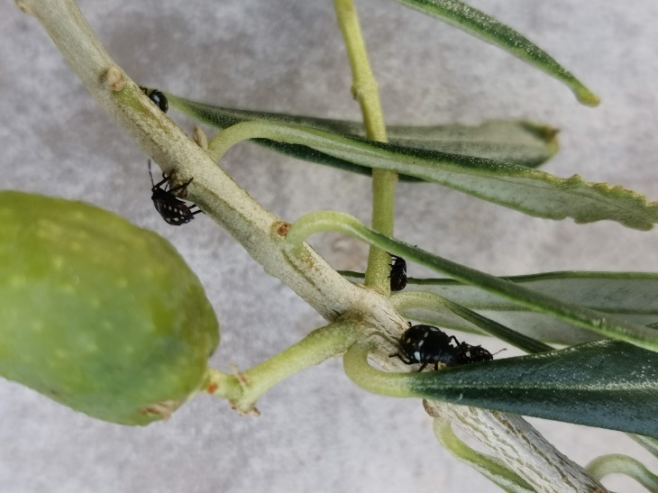
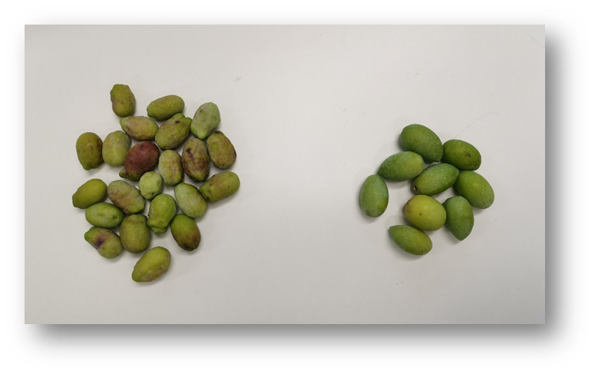
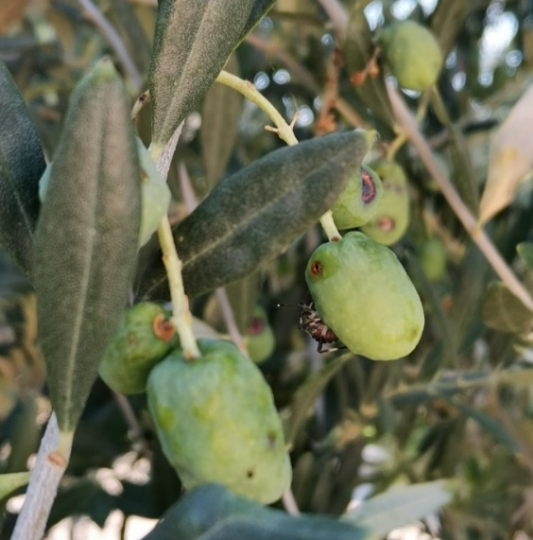
Uzrok H. halys?
deformirani plodovi, vidljivo mjesto uboda- stjenica
Notes:
Naknadno je u masliniku zamijećena i mramorna stjenica a prof sa agr fak u zg je potvrdila sumnje da bi se moglo raditi o štetama od stjenice. Osim deformacija na plodovima su uočena i mjesta uboda od stjenice. Inače stjenica je zamijećena u niskoj gustoći populacije i ovi simptomi zamijećeni su samo na manjem broju stabala. Od 2020. do danas situacija se nije znatno promijenila, stjenica je svake god pronađena u masliniku zajedno sa štetama, ali još uvijek u relativno niskoj gustoći populacije. Nastavljamo dalje pratiti situaciju. Osim toga, drugih dojava o štetama na maslinama nemamo.

Slide 15
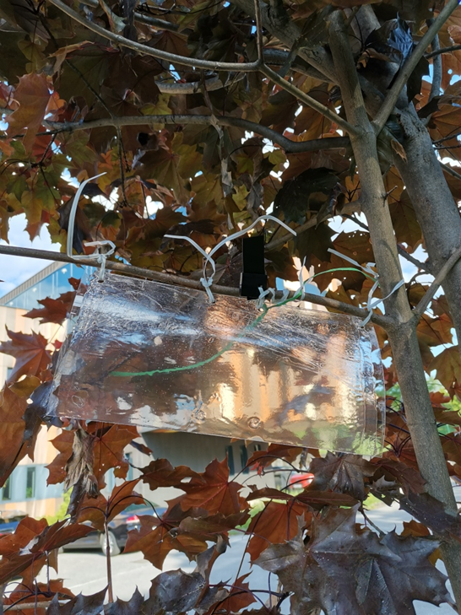
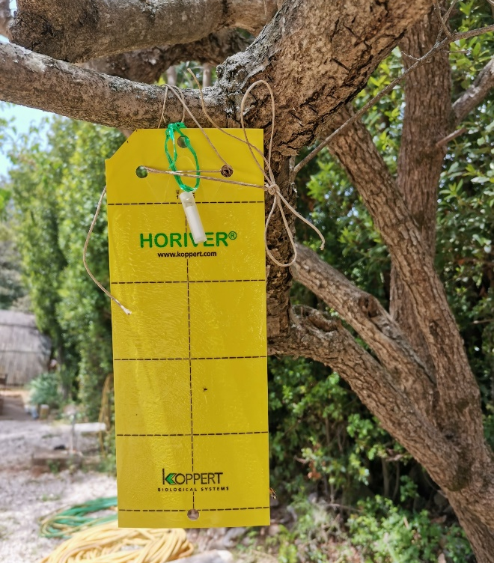
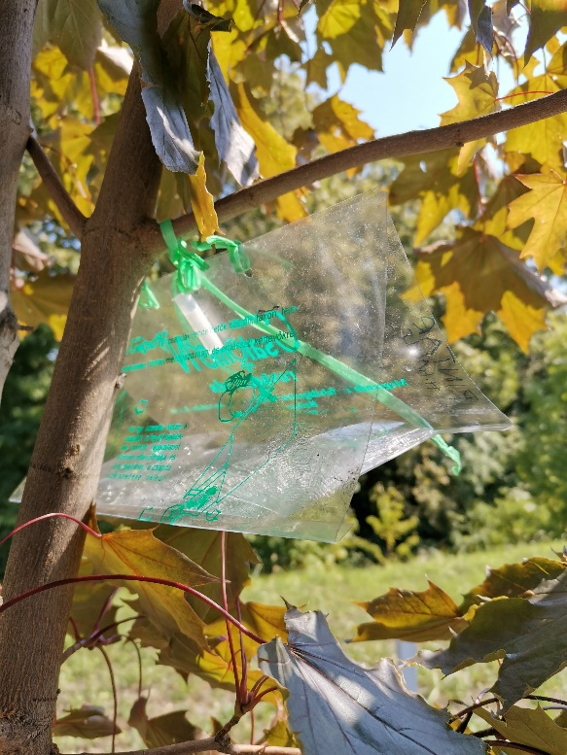
PRAĆENJE
Od 2021. CZB, HAPIH → feromonske lovke
  maslina
    SD županija → slab ulov
    Istra → nije bilo ulova u lovkama
Notes:
nakon ovih pronalazaka smo se odlučili pratiti stjenicu feromonskim lovkama kombinacijom feromona sa žljp, prozirnim ljp i prozirnim delta lovkama
Na nekoliko lokaliteta u Istri i Dalamaciji je provedeno praćenje feromonom u masliniku
kolegica pajač živković za Agr fakulteta je rekla da je stjenica vrlo nepredvidljiva i njezina je pretpostavka da još nije dosegla visoku gustoću populacije u prirodi i ne prelazi još intenzivno na kultivirane vrste, ali se to očekuje u iduće 2-3 godine

Slide 16
SUZBIJANJE
kemijsko suzbijanje teško
  polifagnost, prilagodljivost na nove uvjete, visoki reprodukcijski potencijal, dobra pokretljivost štetnika → imago leti do 110 km dnevno
u HR nema registriranih SZB
  Slovenija- Mospilan 20 SG (acetamiprid)- maslina
    insekticidi → piretroidi, neonikotinoidi
    7-10 dana, slabo rezidualno djelovanje
    SAD → zamijećena rezistentnost na piretroide, negativan utjecaj na korisnu floru i oprašivače
  atract and kill → dobri rezultati, plantaže jabuka, SAD
„insect-proof” mreže → voćnjaci, Italija
biološko suzbijanje
  parazitske osice → jajni paraziti
    jajni parazit → 1 osica/ jajno leglo
Notes:
Za kraj ono što vas najviše zanima je kako suzbiti ovog štetnika
Iskustva iz svijeta su da je kemijsko suzbijanje teško iz razloga što je stjenica polifagna
Piretroidi i neonik su se pokazali kao djelomično učinkoviti, ali bi trebali ići svakih 7-10 dana, a znamo da trendovi u poljoprivredi i ekologiji idu u smjeru sve većih restrikcija u korištenju kemijskih pripravaka, osim toga ovo uvelike poskupljuje proizvodnju. Osim toga u sad-u je već zamijećena rezistentnost na piretroide koji između ostalog neg ujječu…
U slo je reg mospilan
U hr maslina- neki piretroid koji ima dozvolu na maslini tipa deltametrin u decis. Inače 6 pripravka na bazi deltametrina su reg za suzbijanje zelene stjenice na povrću
Osim kemijskog suzbijanja istražuju se mjere mehaničkog i biološkog suzbijanja
Mreže- veličina okaca bitna zbog prirodnih neprijatelja, boja mreža, i utjeću na mikroklimat ispod mreže…povećana vlaga ispod mreža…, povećani razvoj gljivičnih bolesti, smanjena kakvoća plodova .istraživanja u tijeku
U voćnjacima pod mrežama se može očekivati manji napad, ali za većini drugih kultura ne
Biološka kontrola parazitima jaja se smatra najodrživijom dugoročnom metodom- Rot
1 osica ima 10 generacija godišnje- parazitira cijelo jajno leglo
Istraživanja u tijeku, ali poučeni iskustvom drugih invazivnih štetnika, poput drosophila suzuki, as, i dr…. Nije relano za očekivati da će je prirodni neprijatelji držati ispod praga štetnosti jer to nije ni slučaj u americi niti je to slučaj s drugim invazivnim vrstama

